Slide 1
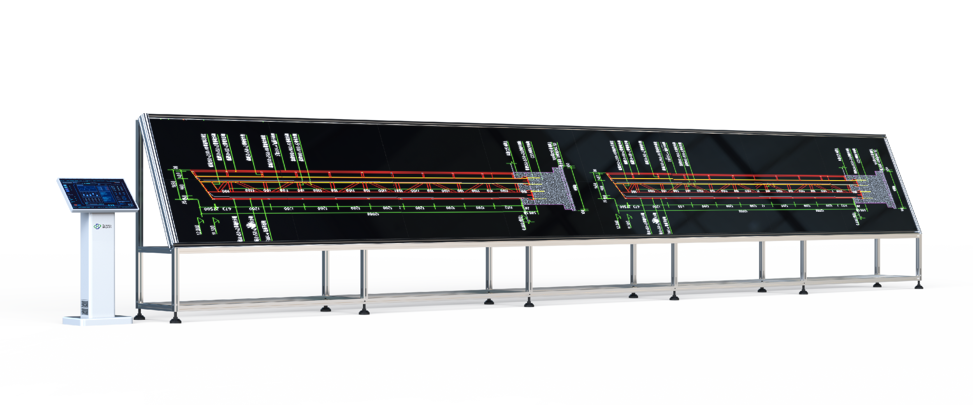
スマート配線台
Model: BXT-1S
Intelligent Wiring Station
製品の特徴
自社開発 ソフトウェアがWindows上で作動し、図面のワンクリックインポートが可能（PDF・JPG）
図面の位置を画面上で自由に調整でき、リアルタイムプレビューが可能です
モニターの隙間サイズに応じて隙間を遮断する為、隙間が実際のサイズ表示に干渉ないようにします
モニターの実際のサイズと解像度に基づいて画面サイズを計算し、画面を実際のサイズで表示します
モニターには強化ガラスを使用しており、耐摩耗性があります接合部の幅は3.5mm
​​解像度 | 1920×1080
表示サイズ | カスタム
表示画質 | 4K
入力電圧 | 100V-220VAC
定格消費電力 | 220W-250W
使用時間 | 7×24h
使用寿命 | 60000+

Slide 2
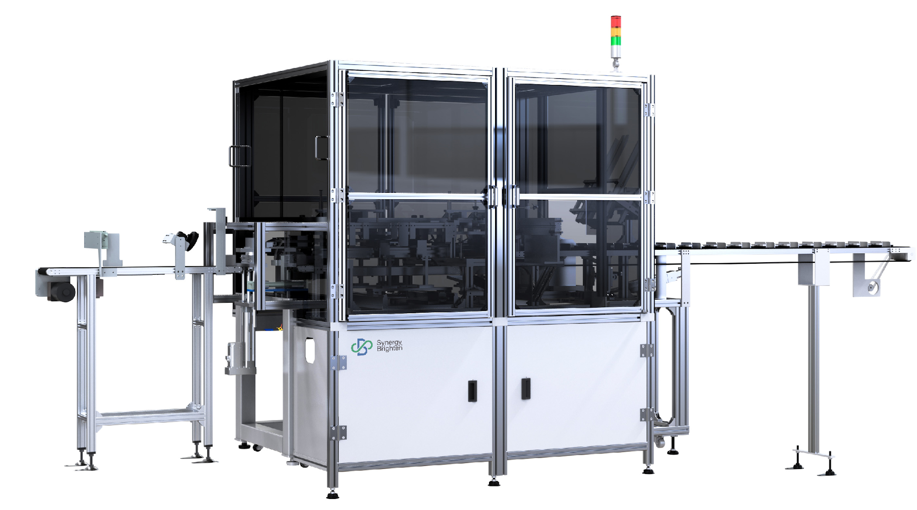
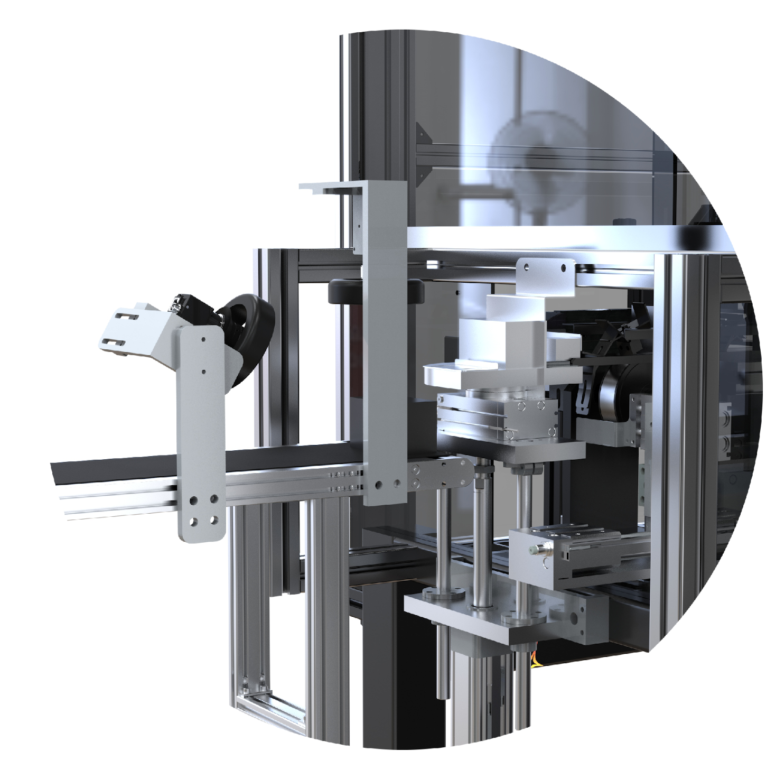
全自動パッケージ包装機
Model: BZJ-3S
Automatic Carton Packaging
コンセントフリップ、カメラ検査機
各工程のカメラ検査機
製品の特徴
段取り替え可能な自動パッケージ包装機
段取り替え30分
タクト5秒/箱
画像で梱包状態を判定
方向転換機能付き、印字機との連携
梱包範囲の長さ、幅、高さ | Minimum: 34x33x23 Maximum: 53x53x85 (カスタマイズ可)
梱包速度 | 5.5秒/pcs
全体寸法 | 3500(L)x1280(W)x1900(H)

Slide 3
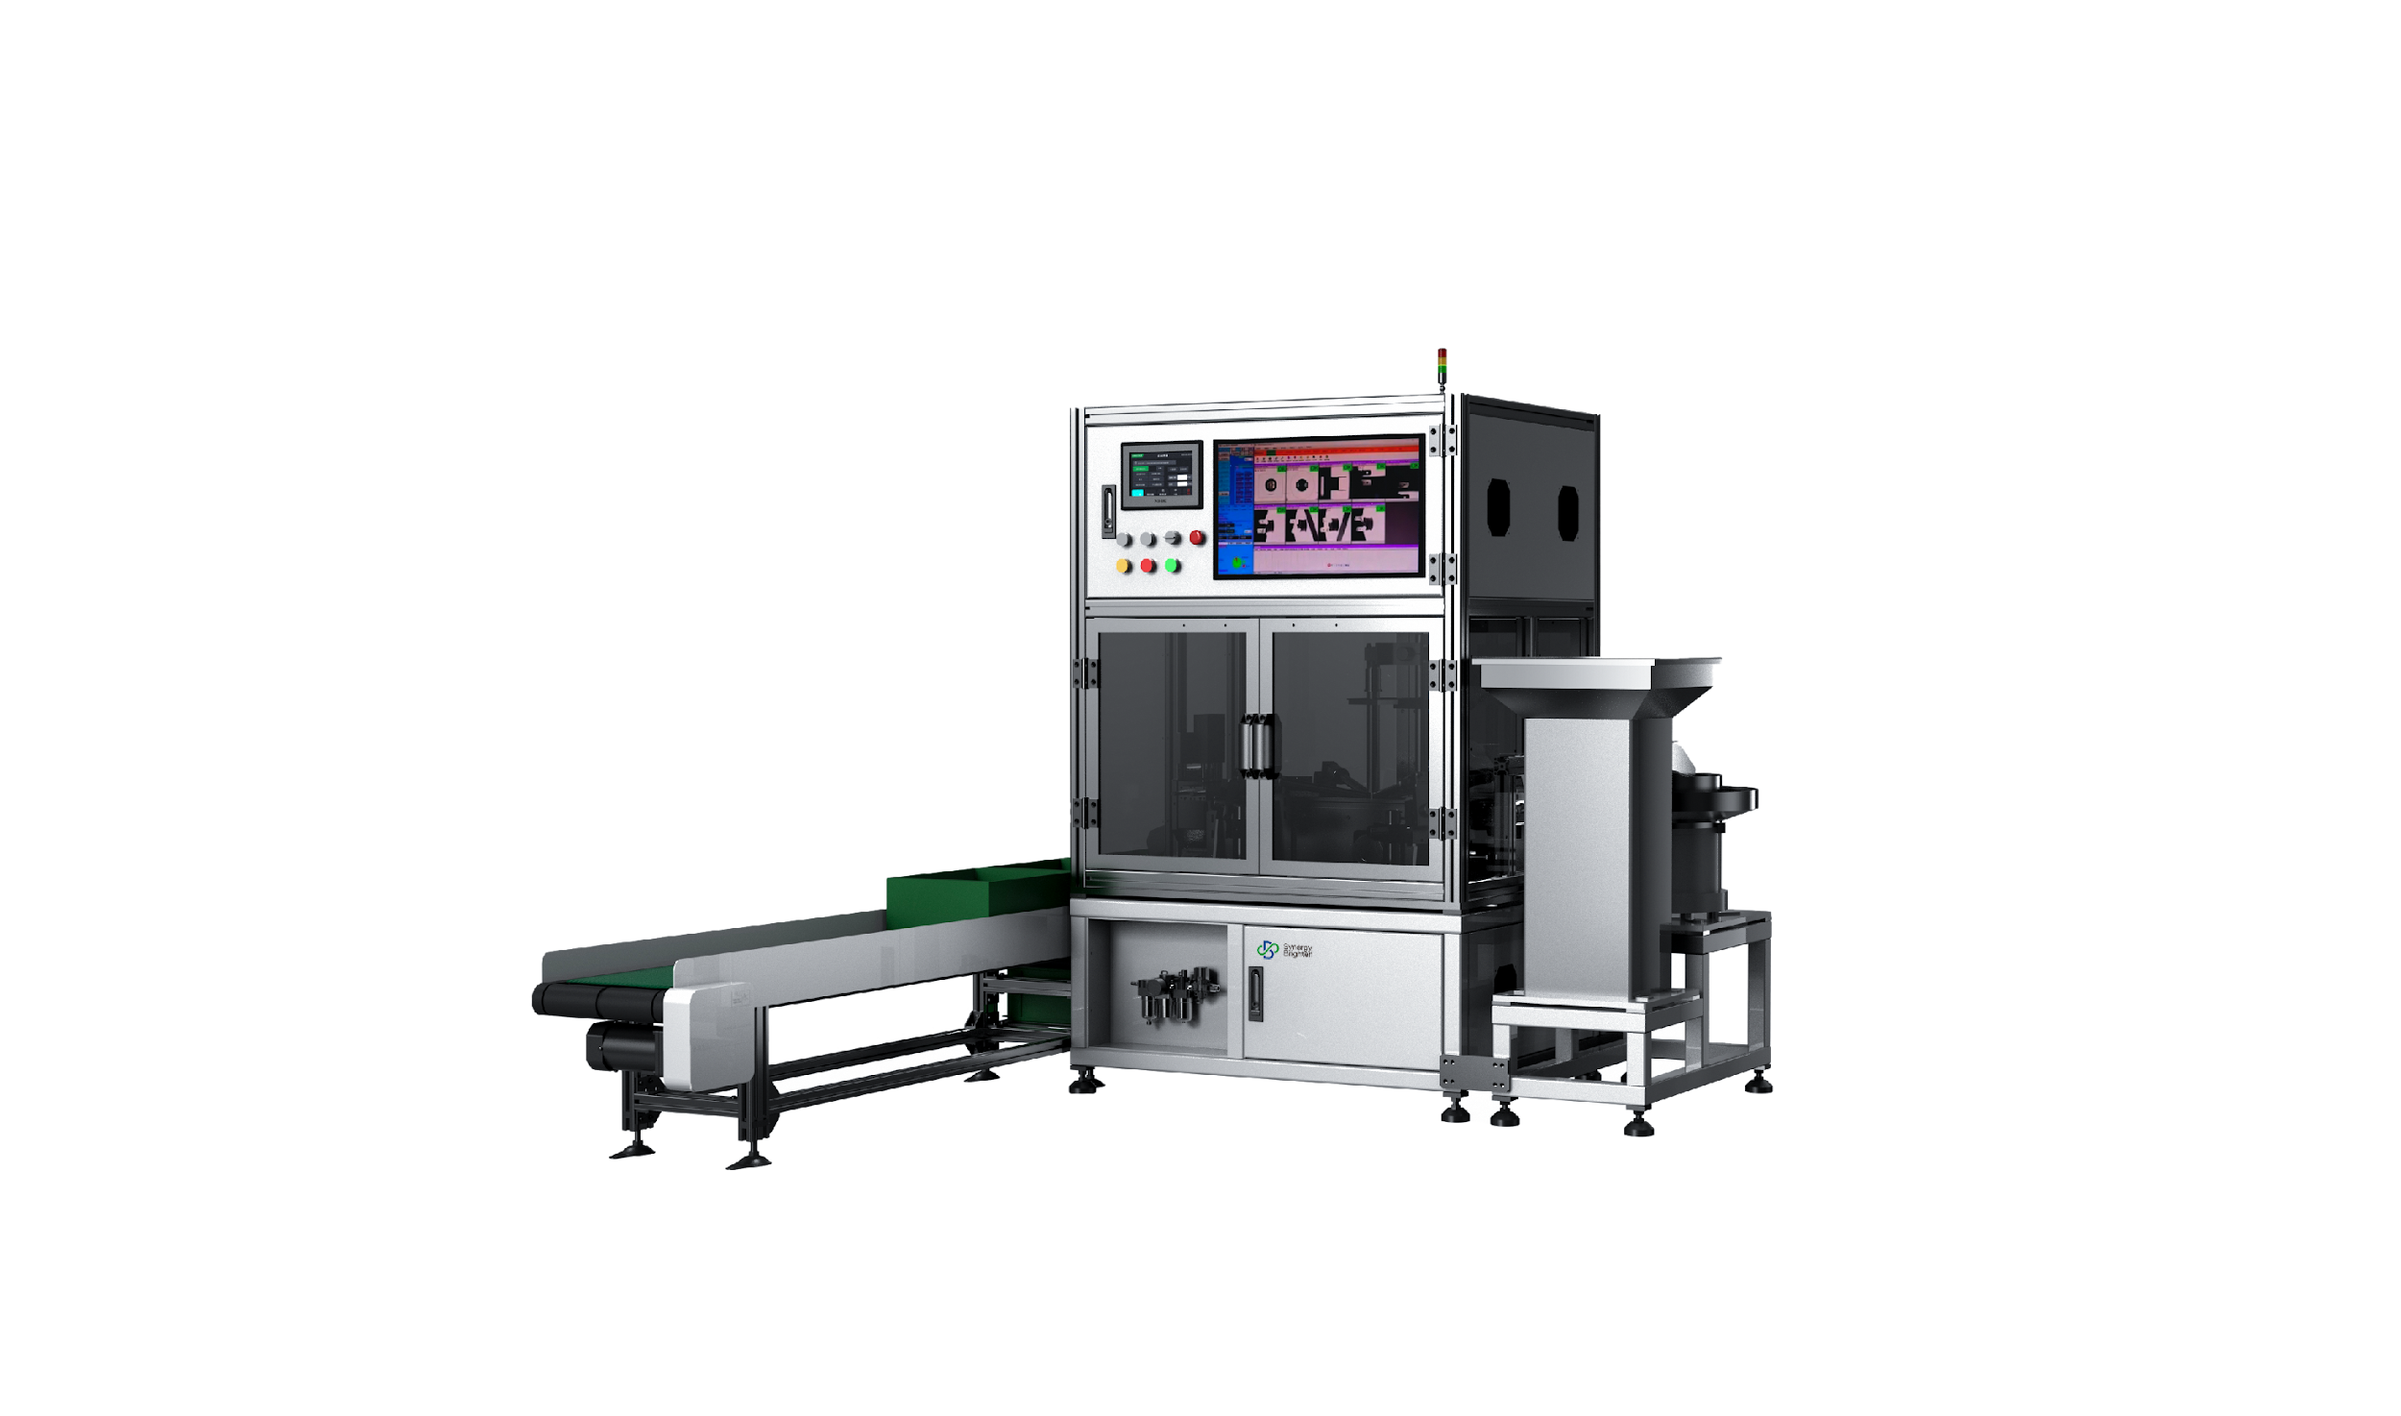
AI画像検査機（外観検査）
Model: JCHX-5S
Surface Inspection Machine
オススメの業界
鍛造（フォーマー）、銅管加工、機械加工
詳細
自動供給制御と材料不足警報システム
光源の明るさ調整を自動制御
検出結果の自動分類、処理
製品分類ファイルの管理、データの保存
リモートネットワーク接続によりメンテナンス
商品例
検査対象 | 金属、樹脂部品など
画像検出欠陥 | 亀裂、傷、異物など
検出速度 | 最大1.5秒/pcs
全体寸法 | 1670(L)x816(W)x1500(H)
製品の特徴
傷、亀裂等検出
タクト1.5秒/ pc
送料機、検査機、パレットチェンジャー込み

Slide 4
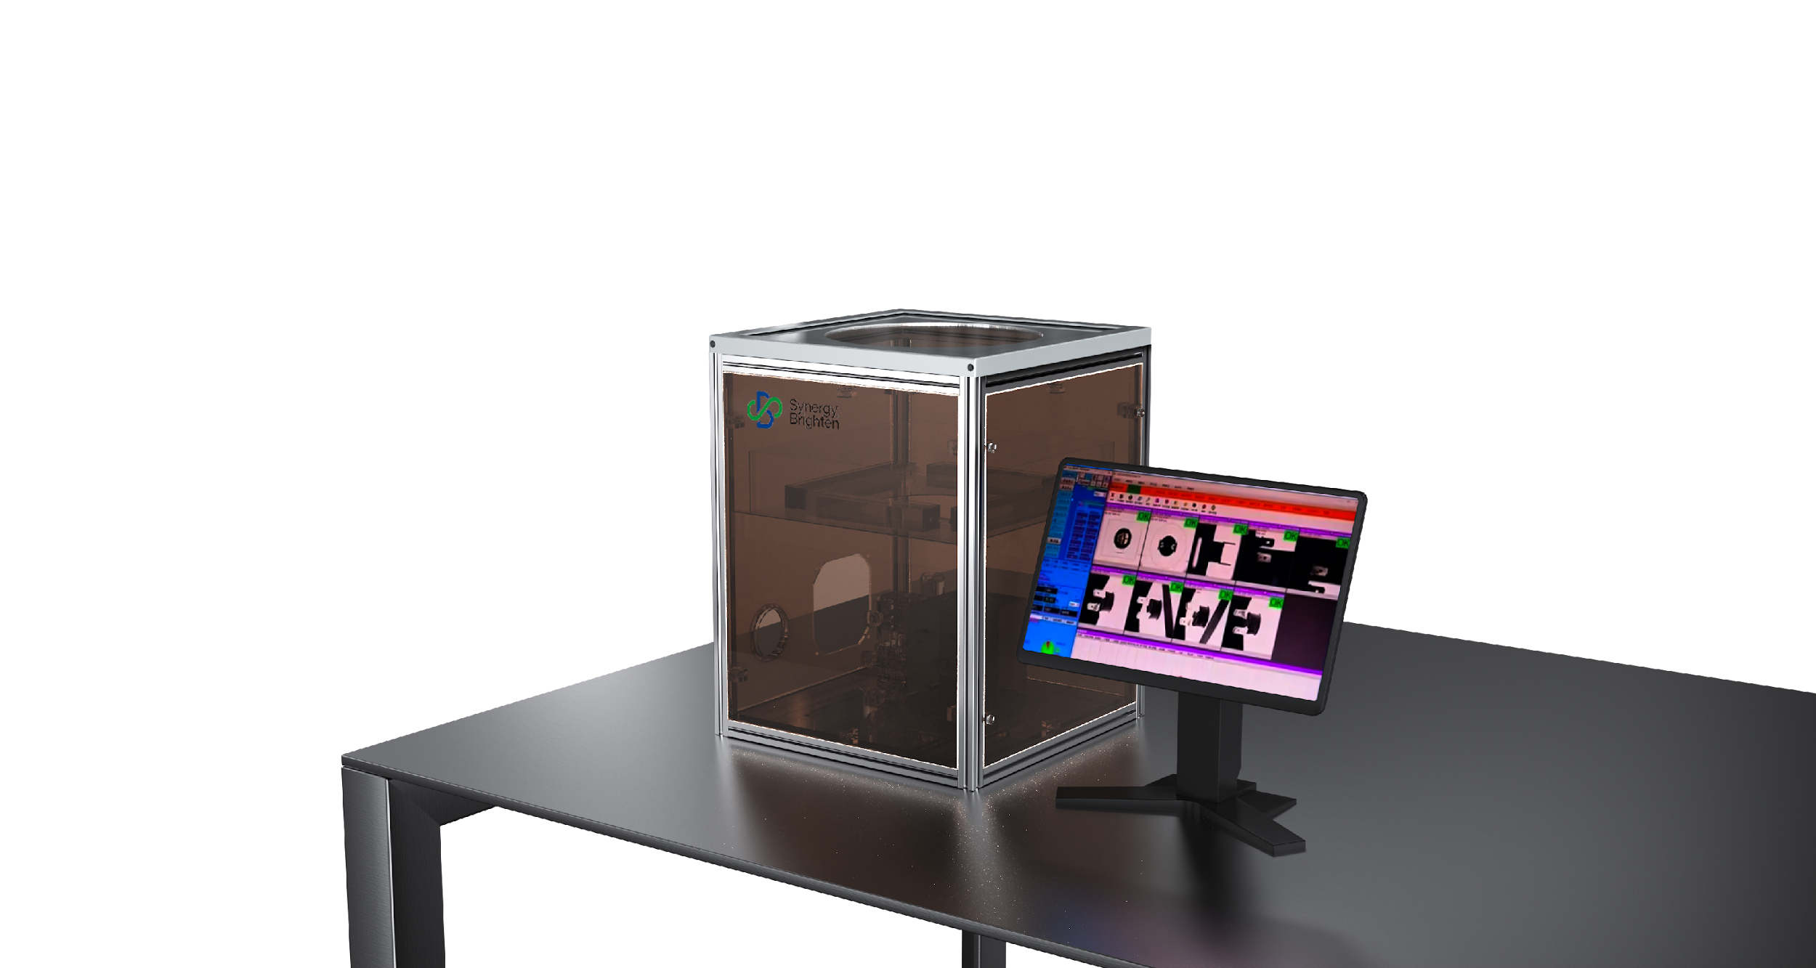
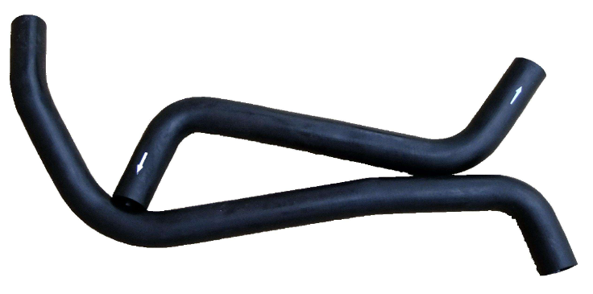
ゴムホース画像寸法検査機
Model: JCHX-1
Rubber Tube Dimension Inspection
製品の特徴
ゴムホースの外径、内径、偏肉を測定
検査面に端面を押し当てるだけで計測開始
一度に複数製品を測定可能
商品例
オススメの業界
ゴムホース
詳細
卓上サイズ検査機
AIが写真の鮮明さを独自に解析し、ぼやけた写真の計算は行わない
装置上部の検査代は強化ガラス製
測定データに基づいてCPK能力を自動計算カメラは2000万画素を採用
検査対象 | 自動車用ゴムホース
検査内容 | 内径、外径、厚さ
検出精度 | ±0.1（カスタマイズ可）
検出速度 | 1pc/秒
全体寸法 | 365(L)x365(W)x467(W)

Slide 5
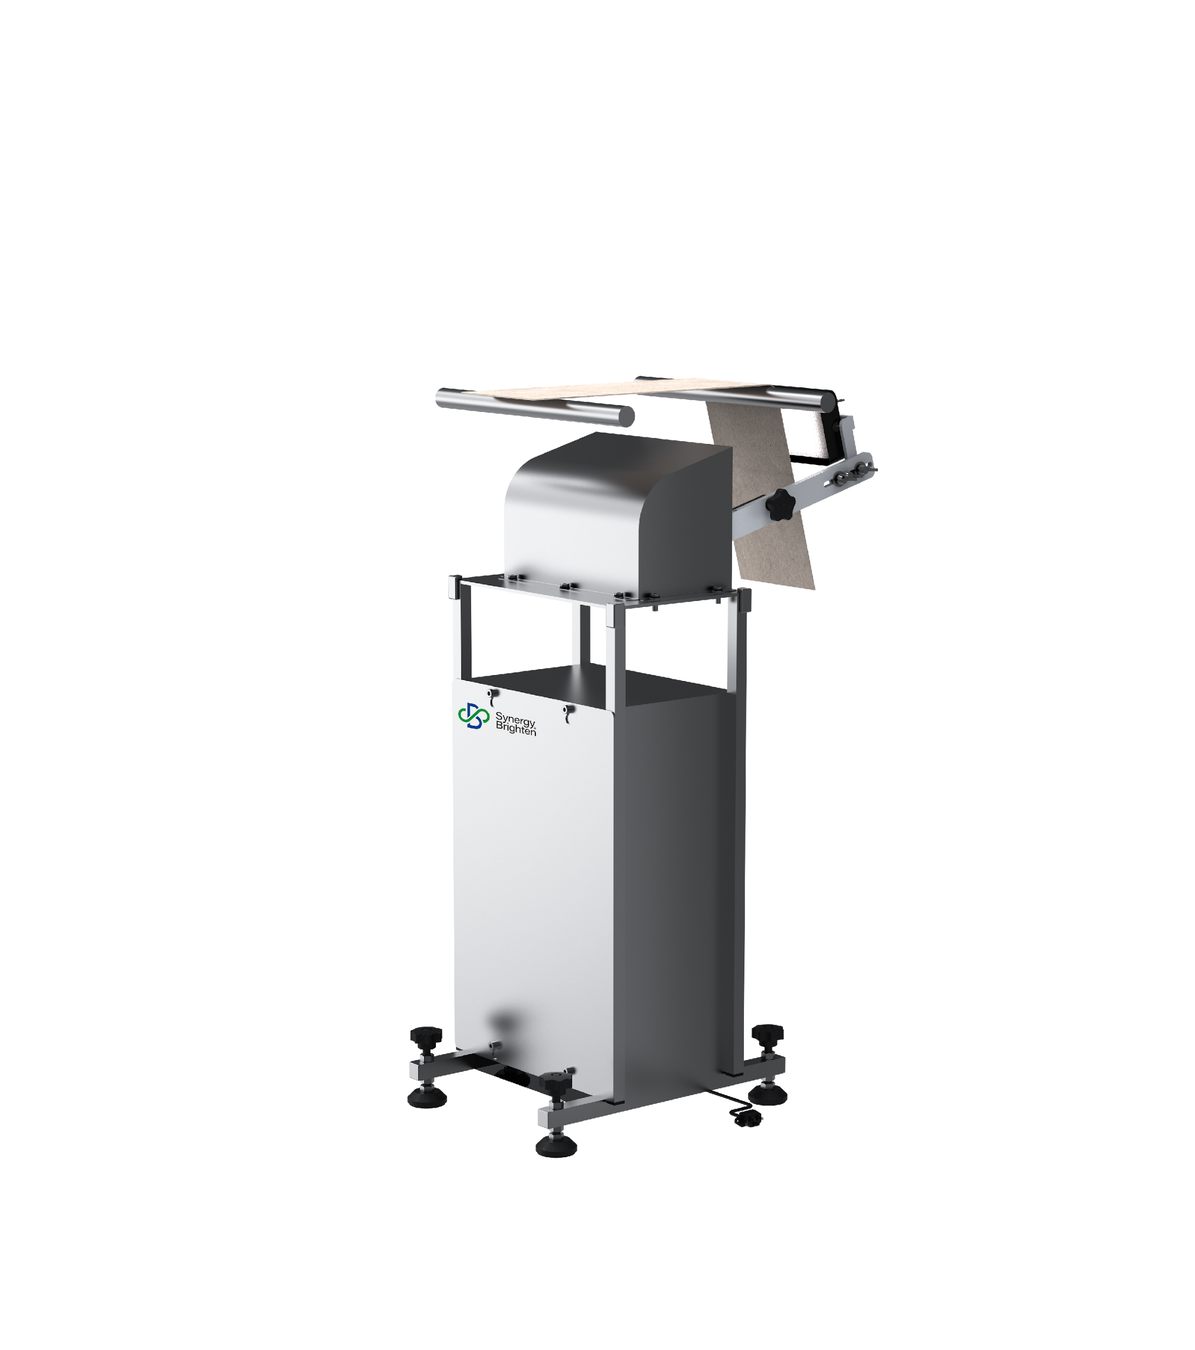
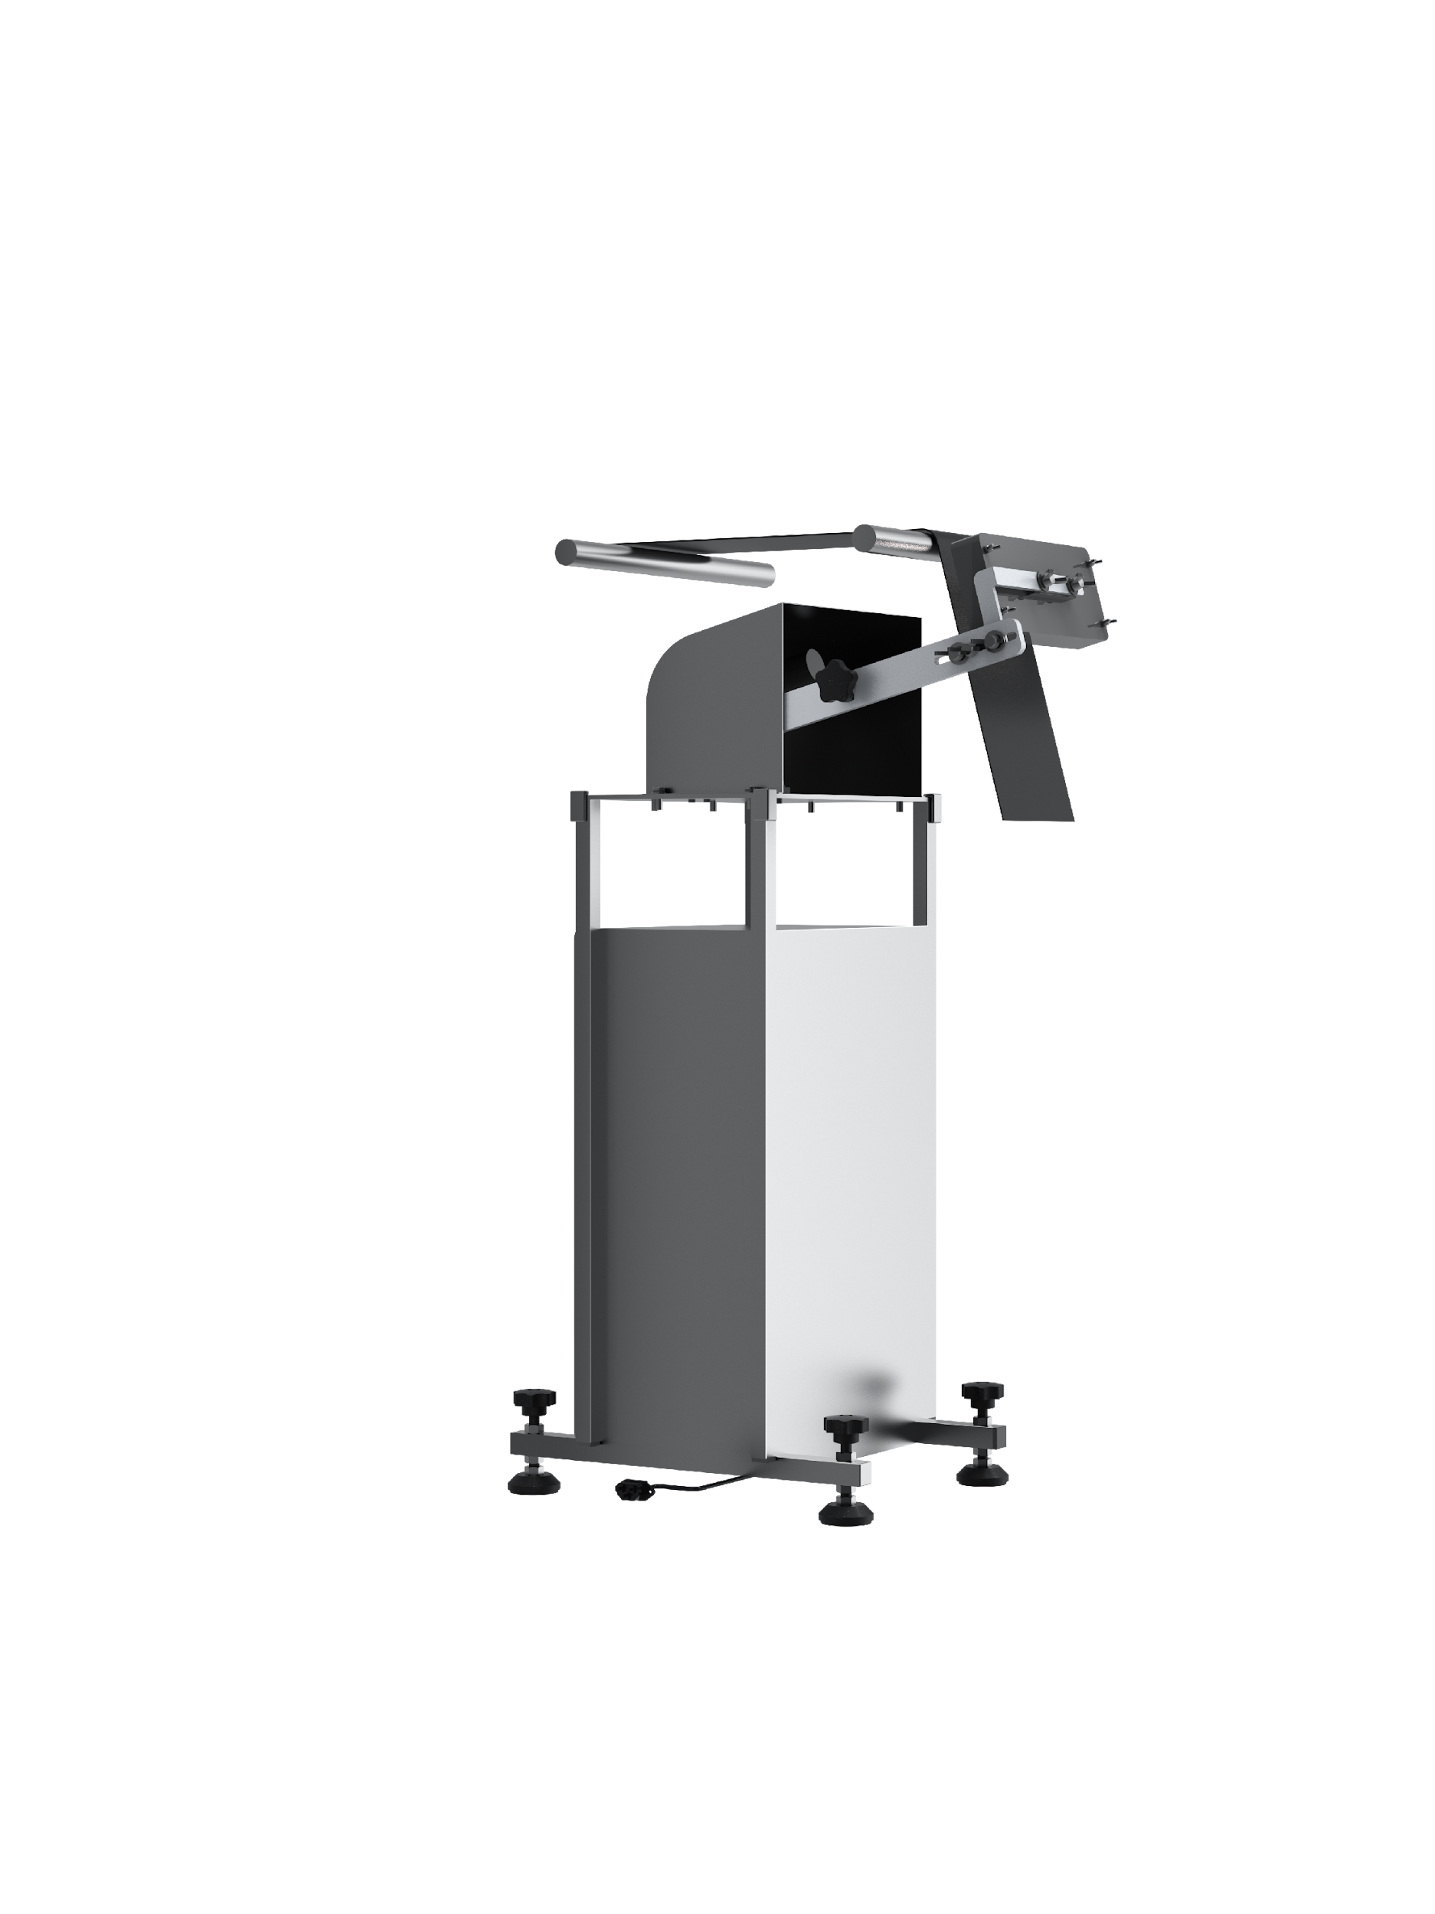
外観検査機（春巻きの皮）
Model: JCHX-2
Surface Inspection (Spring Roll Wrappers)
製品の特徴
帯状製品の異物混入、ダマ、傷を検出
不具合の記録をモニター画面に表示、アラーム
設備との連携も可能
オススメの業界
食品、樹脂
詳細
照度は12Wルクス、不純物をはっきりと確認
材質は全て食品用ステンレスSUS304を使用
検査対象 | 春巻きの皮
検査内容 | 不純物、色
検出速度 | 50mm以上/秒
全体寸法 | 384(L)x252(W)x1100(H)
商品例

